Slide 1


Ako rozoznať finančné podvody a účinne sa pred nimi chrániť?
Kolektívne investovanie na Slovensku
Peter Pénzeš
6. 11. 2025

Slide 2

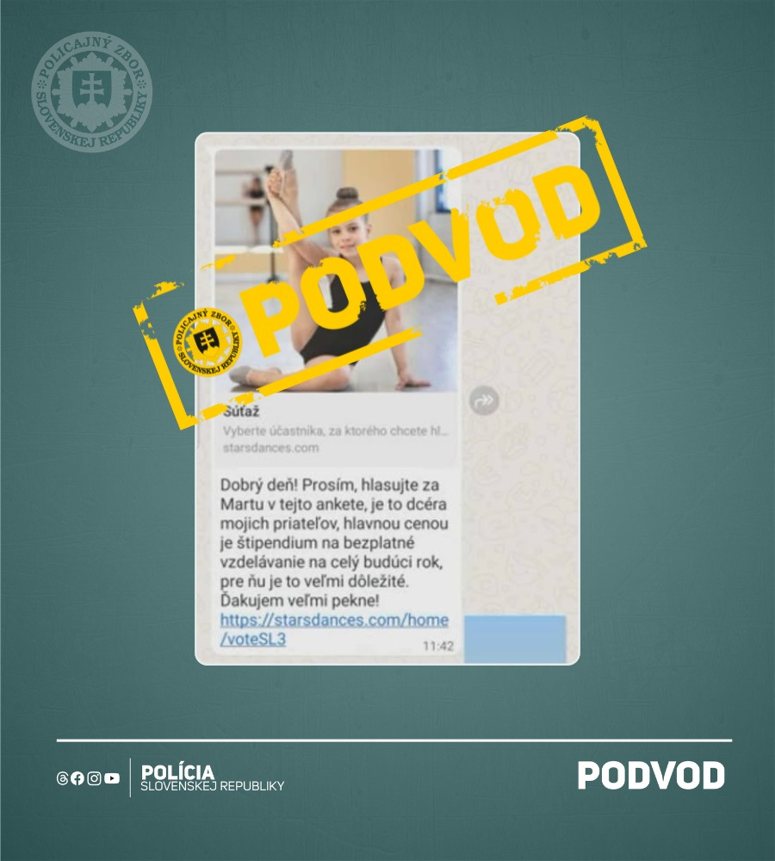
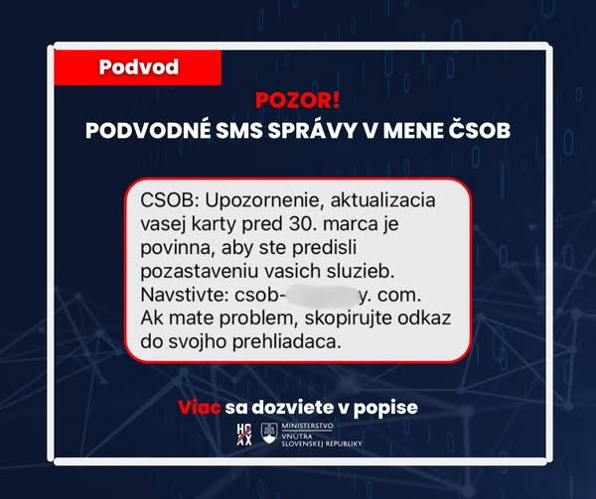
Páchateľ „nehackuje“ IT systém, ale obeť Sociálne inžinierstvo
Falošný CEO: Potrebujem rýchlo preplatiť faktúru, kt. posielam v správe.
Zamestnanec: Áno, zaplatím.
Falošný CEO: Som na stretnutí, nevolajte späť.
Zákazník: V poriadku
Náhodné obete
Útok na firmu
Útok na klienta
Autorizovaný podvod – obeť sama vykoná platbu.
Notes:
1. Interné / Business Podvody (Útok na Spoločnosť)
Cieľ útoku: Zamestnanci (back-office, compliance, portfólio manažéri, C-level).
Metóda: Spear-phishing, CEO fraud (falošný príkaz na urgentný prevod), fakturačné podvody (zmena IBAN dodávateľa), kompromitácia emailov (BEC).
Dôsledok: Priama finančná strata spoločnosti alebo klientskych aktív, ktoré spravujete.
2. Klientske Podvody (Útok na Klienta)
Cieľ útoku: Existujúci investori vo vašich fondoch.
Metóda: Impersonácia (vydávanie sa za vašu správcovskú spoločnosť), falošné klientske portály (phishing hesiel), falošní poradcovia, "romance scams" (kde podvodník presvedčí obeť, aby "investovala" do falošnej verzie vášho fondu).
Dôsledok: Strata peňazí klienta a extrémna reputačná škoda pre vašu značku.
3. Verejné / Retail Podvody (Útok na Verejnosť)
Cieľ útoku: Široká verejnosť (vrátane ľudí v publiku).
Metóda: Príklady, ktoré máte na Slajde 2 ("tanečnica", "falošný bankár"), investičné podvody (sľuby garantovaných výnosov).
Dôsledok: Toto je kľúčové pre UCITS manažérov – tieto podvody erodujú celkovú dôveru vo finančný systém. Keď ľudia stratia dôveru, prestanú investovať úplne, čo poškodzuje celý legitímny trh kolektívneho investovania.

Slide 3
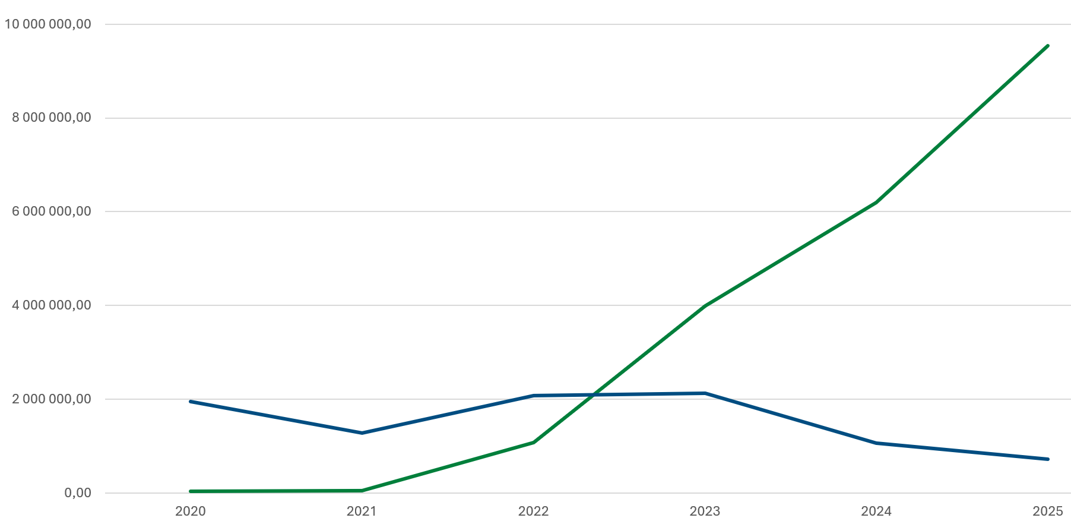
Autorizované online podvody významne rastú...
mil. Eur
Autorizované podvody (v rámci elektronických úhrad na diaľku)
Neautorizované podvody (v rámci elektronických úhrad na diaľku)
Ilustratívne údaje za bankový sektor

Slide 4
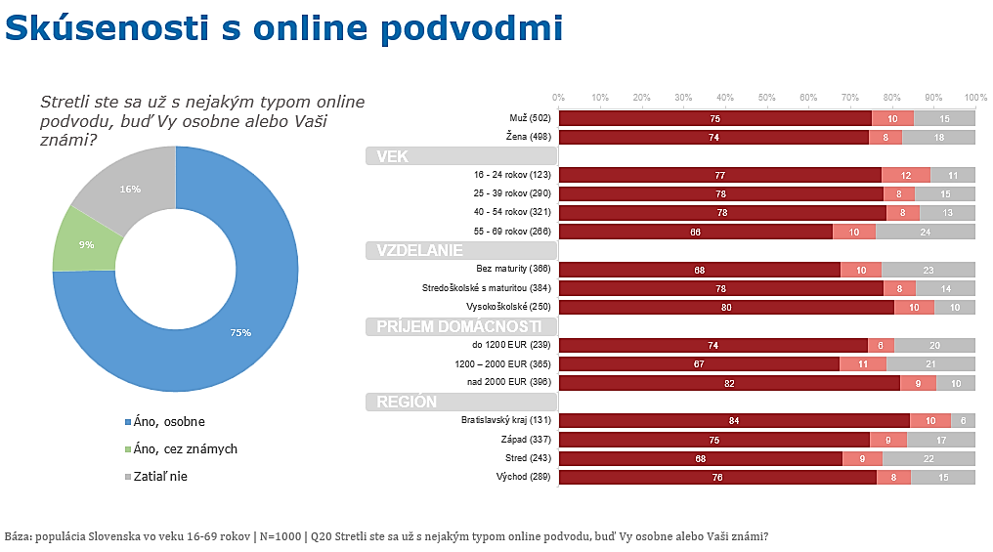
... stretli sme sa s nimi skoro všetci.
Zdroj: Reprezentatívny spotrebiteľský prieskum pre NBS

Slide 5

Ako fungujú online podvody?
Útok na rýchle, emocionálne myslenie a obídenie pomalého, racionálneho myslenia
Využitie emocionálnej skratky
Kognitívne preťaženie
Autorizácia
Notes:
Útok na rýchle, emocionálne myslenie a obídenie pomalého, racionálneho myslenia
1. Využitie emocionálnej skratky.
Autorita: "Volám z NBS", "Píše CEO".
Naliehavosť: "Musí to byť urobené do 5 minút", "Účet bude zablokovaný".
Strach: "Vaše peniaze sú v ohrození".
Chamtivosť: "Garantovaný výnos 25%".
2. Kognitívne preťaženie
"Nemám čas to overovať, musím konať."
3. Fáza: Autorizácia

Slide 6
Čo s online podvodmi robia banky?
Automatizovaný transakčný monitoring, komunikácia s klientom (callback/cool-off), zdržanie platby, blokovanie rizikových príjemcov
Prevencia - limity, varovania v appke a internet bankingu
Zdieľanie „signálov“ - medzibanková výmena informácii o podvodoch

Slide 7
Aktivity NBS
Pilier 1: dohľad - DORA a ďalšie
Predstavenstvo priamo zodpovedné za riadenie a testovanie ICT rizík (aj sociálne inžinierstvo)
Povinné testovanie odolnosti vrátane testovania zamestnancov (napr. interné phishingové kampane)
Povinné hlásenie incidentov vrátane úspešných podvodov
Pilier 2: prevencia
5peňazí
Pilier 3: spolupráca s OČTK
vzdelávacia činnosť pre OČTK
Notes:
Riešenie: DORA (Digital Operational Resilience Act)
Kto: Nariadenie sa vzťahuje priamo na správcovské spoločnosti UCITS a AIFM.
Kedy: Ostrý štart je 17. január 2025. (To je o pár mesiacov, budú v strehu).
Čo to mení?: DORA sa zameriava presne na riziká, o ktorých hovoríme:
Manažment ICT Rizík: Board (predstavenstvo) je priamo zodpovedný za definovanie a riadenie ICT rizík (vrátane sociálneho inžinierstva a business fraud).
Hlásenie Incidentov: Zavádza povinné hlásenie vážnych ICT incidentov (aj úspešných podvodov) regulátorovi (NBS).
Testovanie Odolnosti: Vyžaduje pravidelné testovanie odolnosti, vrátane penetračného testovania (Threat-Led Penetration Testing - TLPT), ktoré často testuje práve ľudský faktor (napr. phishingové kampane).
Riziká Tretích Strán: Plná zodpovednosť za IT dodávateľov (cloud, softvér).

Slide 8
Ako sa chrániť? Obranné reflexy
Spomaliť. Emócia (strach, autorita, naliehavosť) = útok na rýchle myslenie.
Overiť, alebo izolovať hrozbu
Hlásiť = budovať kolektívnu imunitu
Notes:
🛡️ Návrh pre Slide 8: Univerzálny Obranný Reflex
Navrhovaný Názov: Ako sa chrániť? Univerzálny Obranný Reflex
Podtitul: 3 kroky na aktiváciu "pomalého myslenia" ³ – pre verejnosť, firmu aj klienta.
1. SPOMALIŤ (Detekcia útoku)
Prečo: Podvodník potrebuje, aby ste konali pod vplyvom emócie (strach, autorita, naliehavosť, zvedavosť) ⁴⁴⁴⁴. Tým obchádza vašu logiku.
Univerzálny spúšťač: Akýkoľvek kontakt (SMS, email, telefonát), ktorý je NEOČAKÁVANÝ + NALIEHAVÝ.
Akcia: Vedomé zastavenie. Opýtajte sa sami seba: "Prečo to musím urobiť práve teraz?"
2. OVERIŤ (Izolácia hrozby)
Prečo: Váš inštinkt (rýchle myslenie) chce kliknúť na link ⁵⁵⁵⁵alebo odpovedať CEO-vi⁶. Musíte získať externý dôkaz.
Univerzálny spúšťač: Nikdy nepoužívajte kontakt alebo link v podozrivej správe.
Akcia: Použite iný, dôveryhodný komunikačný kanál.
Verejnosť: Prišiel link od "známeho"⁷? Zavolajte mu na číslo, ktoré máte uložené.
Klient: Prišla SMS od "banky"⁸? Otvorte si aplikáciu banky sami (nie cez link).
Firma: Prišiel email od "CEO"⁹? Zavolajte mu na mobil zo zoznamu (nie "reply").
3. HLÁSIŤ (Budovanie kolektívnej imunity)
Prečo: Podvodníci útočia masovo. Keď varujete relevantnú autoritu, chránite stovky ďalších.
Univerzálny spúšťač: Každý pokus (aj neúspešný) je cenný údaj.
Akcia: Informujte správcu systému.
Verejnosť: Polícia / CERT.
Klient: Vaša banka alebo správcovská spoločnosť (pomôžete im varovať ostatných).
Firma: Vaše IT / Compliance oddelenie.

Slide 9
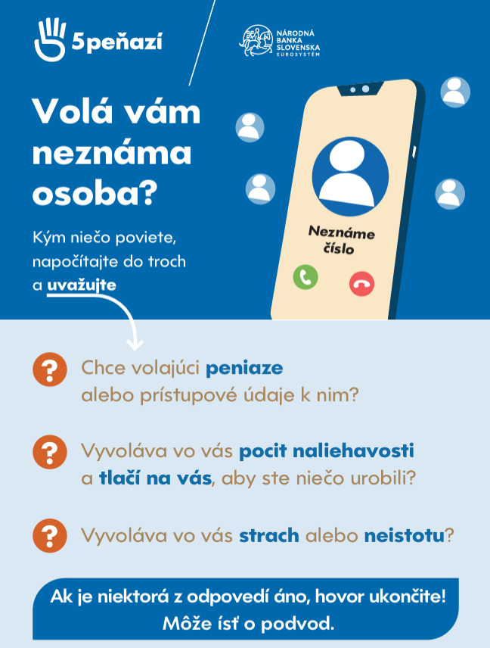
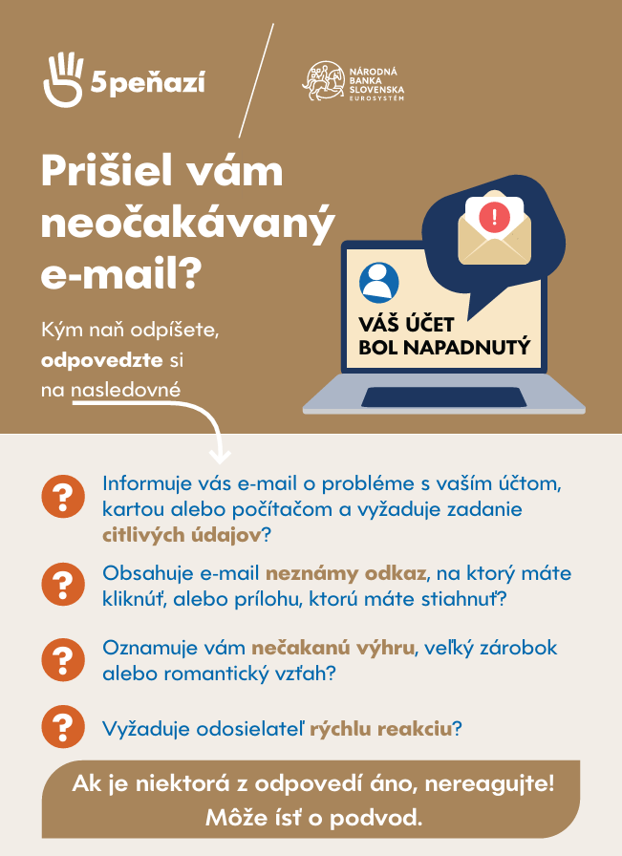
Zdroj: NBS, 5peňazí

Slide 10
Na zamyslenie...
Čo môžem urobiť ja
Budovať obranné reflexy
Čo môže urobiť firma
DORA = investícia, nie byrokraciu. Kontrola 4 očí. Tréningy na „budovanie reflexov“
Čo môžeme urobiť spolu ?
Notes:
1. Čo Môžem Urobiť Ja (Osobný Záväzok):
Spomaliť. Aplikovať princíp "Napočítajte do troch" (váš Slide 11) pri každej neštandardnej požiadavke.
Overiť. Použiť iný komunikačný kanál (zavolať CEO na mobil, ak píše "urgentný" email).
Hlásiť. Aj neúspešný pokus o podvod je cenný signál pre IT a Compliance.
2. Čo Môže Urobiť Moja Spoločnosť (Firemná Kultúra & DORA):
Implementovať DORA požiadavky (vnímať to ako investíciu, nie byrokraciu).
Posilniť procesy: Zaviesť "viac-očné" overovanie pre neštandardné platby (eliminuje CEO fraud).
Investovať do "Pre-bunking" tréningov, nie len pasívnych ročných školení.
Aktívne edukovať klientov: Pravidelne im pripomínať, že od nich nikdy nebudete pýtať heslá alebo ich tlačiť do urgentných prevodov.
3. Čo Môžeme Urobiť Spolu (Asociácia - SASS & NBS):
Zdieľanie "Signálov": Banky to už robia (váš Slide 7). Sektor UCITS musí tiež. Vytvoriť platformu (cez SASS) na anonymizované a rýchle zdieľanie informácií o prebiehajúcich útokoch. (Napr. "Beží spear-phishing kampaň cielená na portfólio manažérov").
Spoločné edukačné kampane: Zvýšiť dôveru v celý sektor.
Spolupráca s OČTK (váš Slide 9): Efektívnejší tok informácií.

